Slide 1
GEM-nTPC工作原理的实验验证
牛莉博 黄孟 何力 章洪燕
清华大学工程物理系
2012.12.14

Slide 2
主要内容
实验背景介绍
实验方案
结果分析
结论与下一步计划

Slide 3
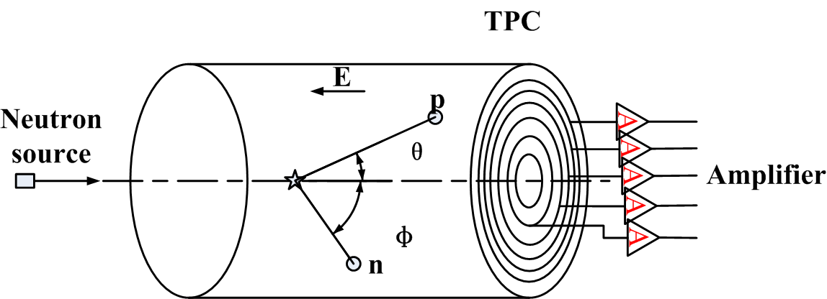
1 实验背景介绍
基于核反冲法，使用TPC测量快中子能谱的测量系统，其基本原理如图1所示。
图1 nTPC快中子能谱测量系统原理
其中，入射中子能量与反冲质子能量存在如下关系：
反冲质子能量等于其沿径迹方向上的能量损失之和，可通过测量其径迹上的dE/dx获得。
对于准直入射中子，其入射方向已知，当获得反冲质子径迹时，可方便得到散射角。
因此，为反演得到中子能量，需要测量得到：
（1）反冲质子能量；
（2）散射角 。

Slide 4
2 实验方案
2.1 实验目的
为验证上述中子能谱测量系统的工作原理，搭建了小型实验系统。系统使用Am-241放射源出射的α粒子代替反冲质子，对α粒子的能量、径迹等信息进行测量。预期目标为：
（1）重建获得α粒子的径迹；
（2）测量得到α粒子的能量；
（3）α粒子的dE/dx，用于nTPC系统的粒子甄别；
（4）α粒子的Bragg峰，结合dE/dx用于粒子甄别。

Slide 5
2.2 系统组成
搭建的小型实验系统主要组成部分：
（1）放射源 Am-241α放射源；
（2）Micro-TPC 包括漂移电场、GEM探测器、配气系统、机械支撑系统等；
（3）Pad 用于信号读出；
（4）CASAGEM 用于读出信号的放大、滤波及整形；
（5）FADC 通过波形采样进行数据采集；
（6）PC 保存数据，数据处理。
图2 小型系统组成框图

Slide 6
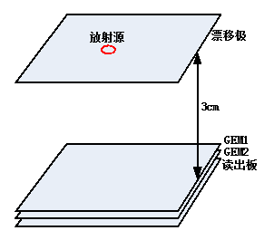
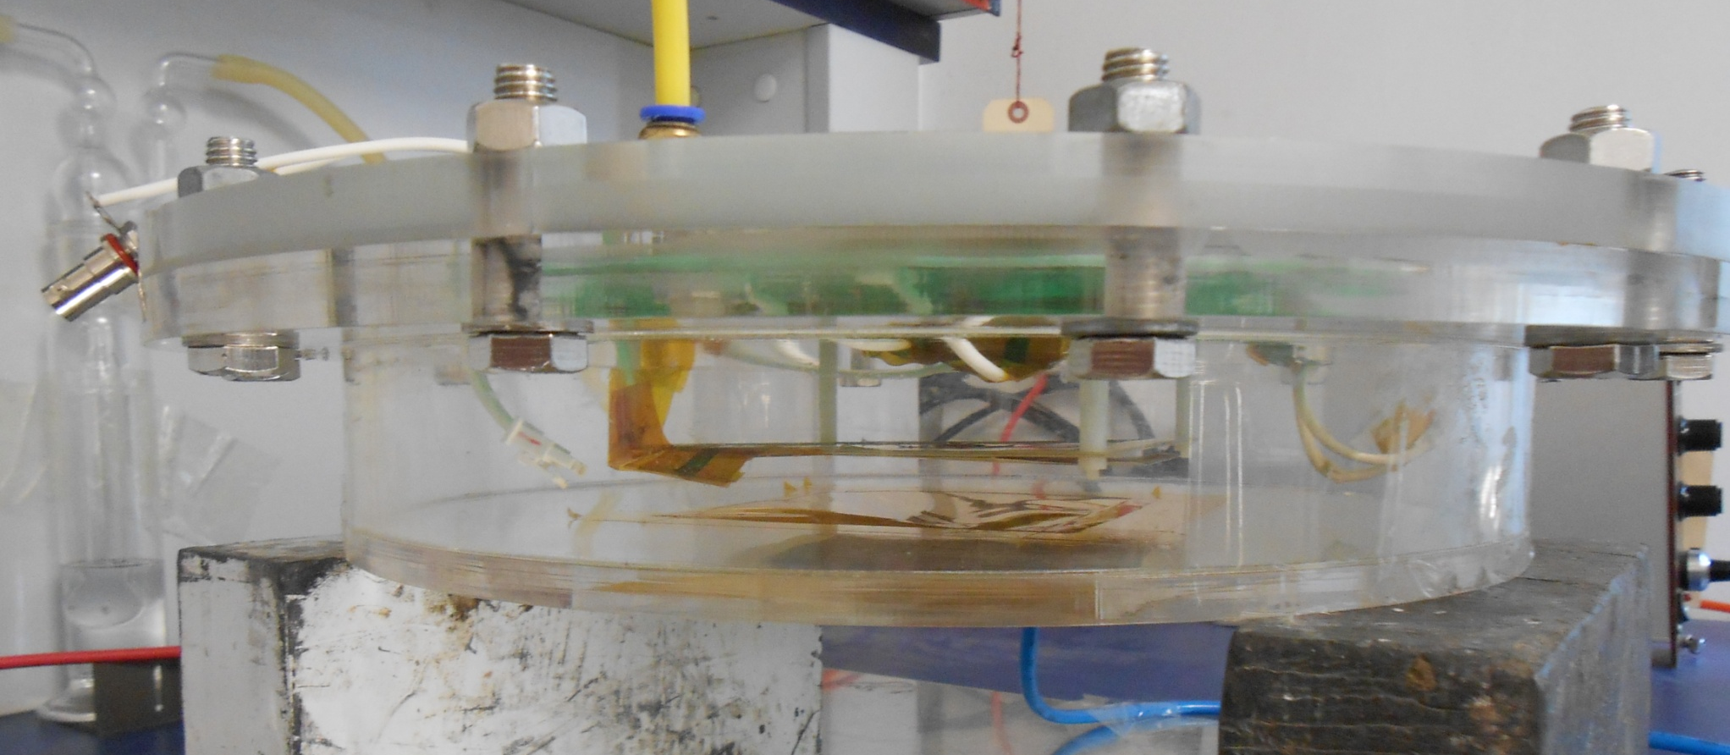
2.2.1 Micro-TPC
Micro-TPC由漂移电极、GEM探测器、配气系统和机械支撑系统组成。其中放射源固定于漂移电极的下表面，如图3所示。各部分的尺寸如下：
GEM探测器：10cm*10cm(由两层GEM膜构成)
漂移电极： 10cm*10cm
漂移距离： 31mm
读出pad： 10cm*10cm
传输区： 1mm
感应区： 1mm
图3 Micro-TPC结构图
高压源接口
排气孔
有机玻璃外壳
GEM膜
高压分压电路
漂移电极
进气孔
放射源
图4 Micro-TPC实物图

Slide 7
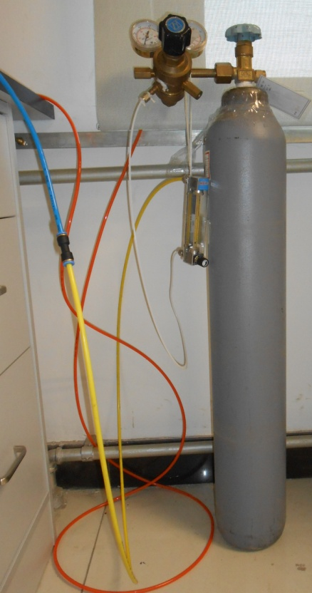
对于工作气体的选择，综合考虑探测效率及电子在其中的漂移速度，选用Ar(50%)+C2H6(50%)为工作气体。图5是Garfield计算得到的Ar与C2H6在不同比例下电子的漂移速度随电场强度的变化曲线。
当Ar与C2H6比例为1:1时，电子漂移的饱和速度大约为5cm/μs，饱和电压大约为500V/cm。当电压在200V/cm时，电子的漂移速度约为4cm/μs。
图5 电子在Ar+C2H6气体中的漂移速度
图6为实验中采用的配气瓶，实验TPC中气压为1.1atm，流量约为20ml/min。实验前先对TPC系统进行通气清洗，清洗时间约为12小时。
图6 配气瓶

Slide 8
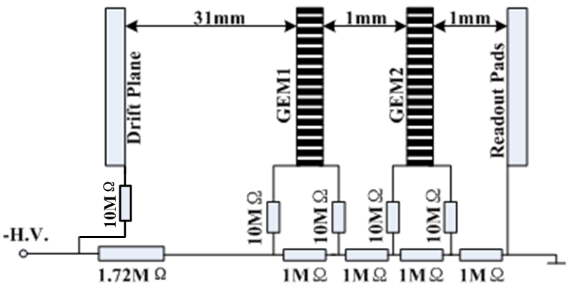
Micro-TPC及GEM探测器的高压分压电路。
高压电源： ORTEC 556
输入电压： -2000V
漂移区电压： V_{Drift} =200V/cm
GEM膜电压： V_{GEM} =350V
电子漂移速度： ≈4cm/μs
图7 Micro-TPC及GEM探测器分压电路

Slide 9
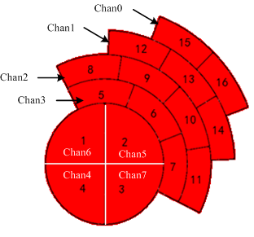
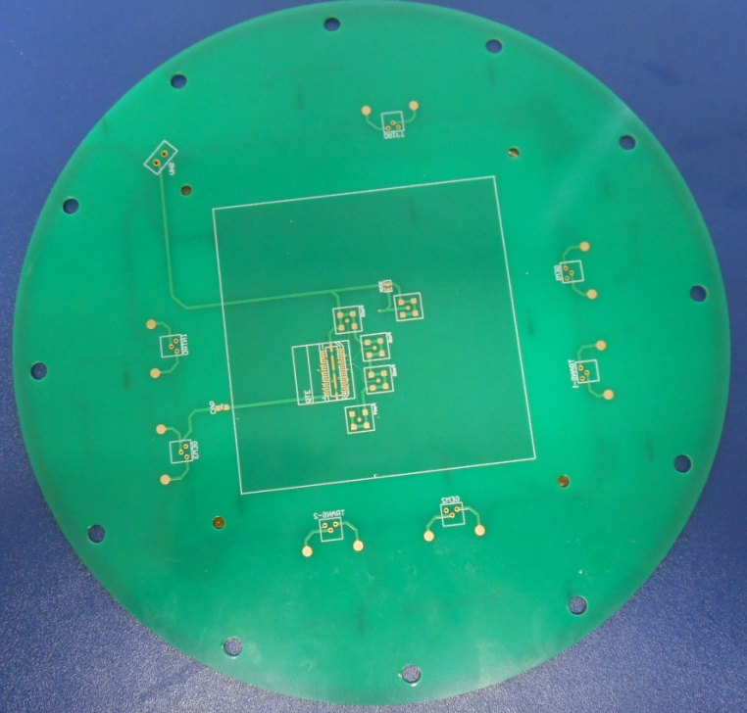
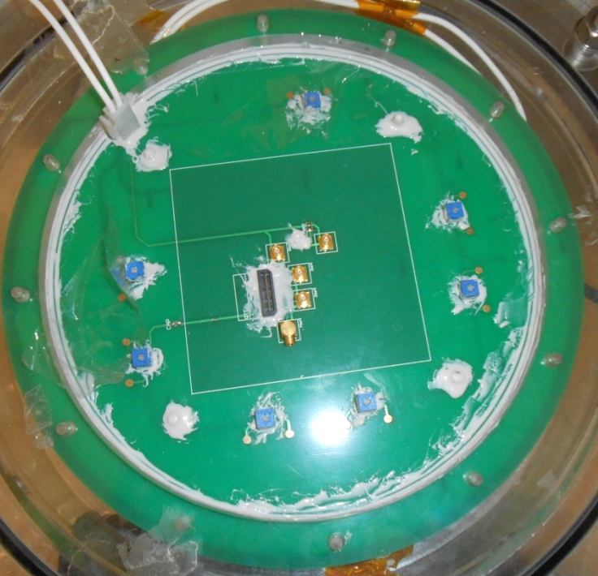
2.2.2 信号读出Pad
信号读出pad的排布结构如图8所示，中间圆形pad的半径为5mm，分为4个部分编号分别为1、2、3、4。外围由四个环状pad条构成，每环的宽度为2mm，四环共分成12个pad，每个pad的长度为5mm，编号依次为5-16。
放射源的投影位置
图8 读出Pad排布图
图9 Pad 读出板实物图（左）Pad正面（中）Pad背面（右）安装后实物图

Slide 10
2.2.3 CASAGEM 芯片
CASAGEM是一种专门用于微结构气体探测器GEM的读出专用集成电路，共有16个阳极通道以及1个阴极通道。前置放大器部分采用两级电荷放大，成形电路由一级T形滤波及一级SK滤波组成。芯片的基本性能参数如下：
小型实验系统中，受数据采集通道数所限，只使用了CASAGEM芯片中的8路通道，增益选择为4mV/fC，成形时间80ns。

Slide 11
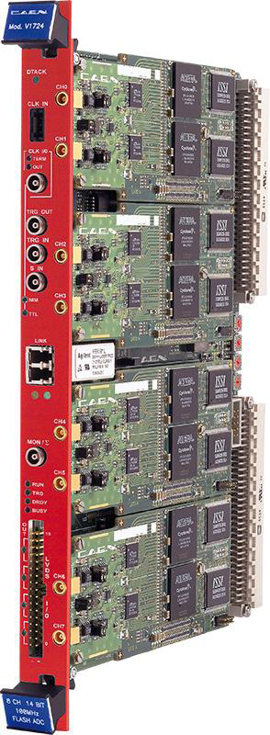
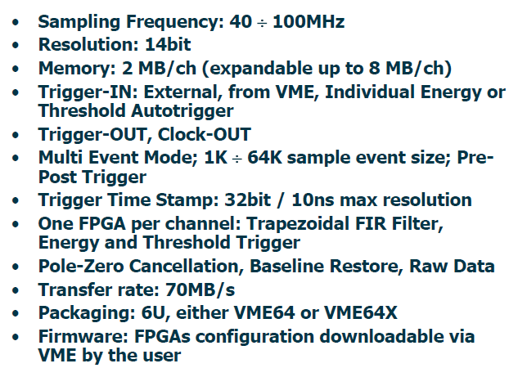
2.2.4 FADC
小型实验系统使用8路14位100MHz的FADC（CAEN V1724）进行数据采集，其基本性能参数如下：
图10 FADC实物图

Slide 12
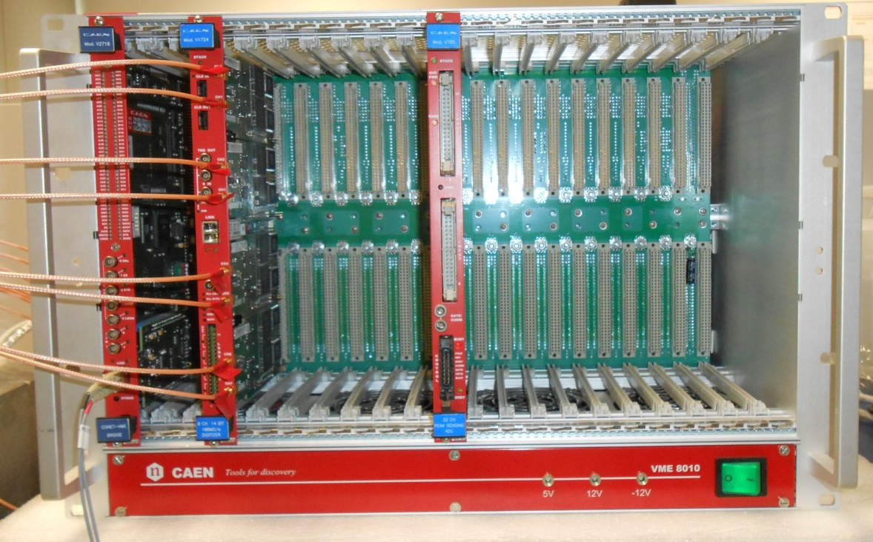
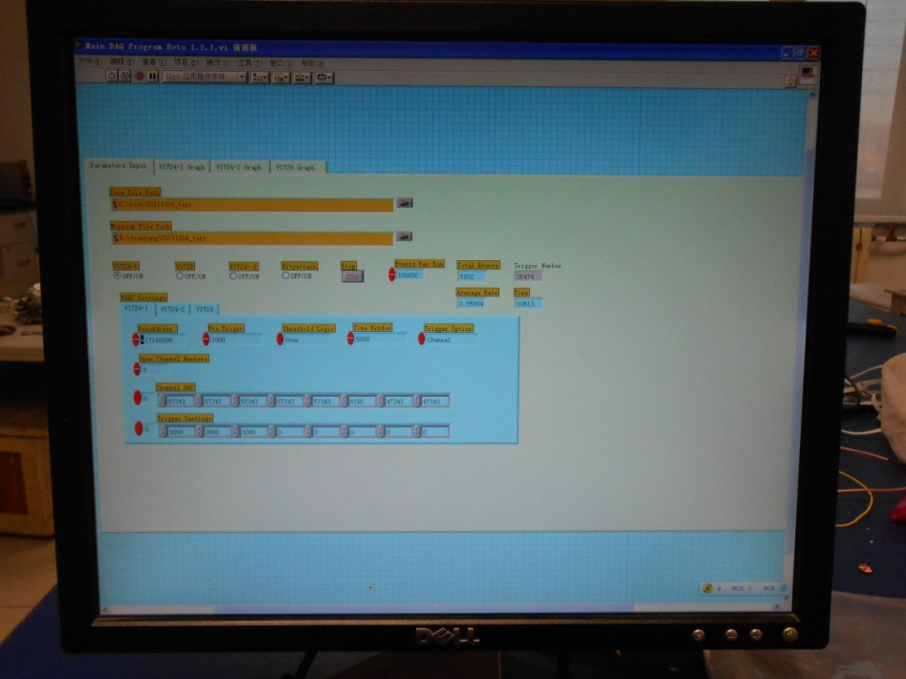
光纤输入
光纤输出
图11 数据采集系统实物图（左）FADC（右）数采卡及PC
数据采集系统使用LabView程序控制，程序控制主界面如图12所示。通过程序可方便设置FADC的工作参数，主要包括：文件保存路径、文件大小控制（以event数目控制，实验中每10万个events保存为一个文件）、触发方式设置、触发阈设置及FADC通道选择等。
图12 数采系统控制程序主界面

Slide 13
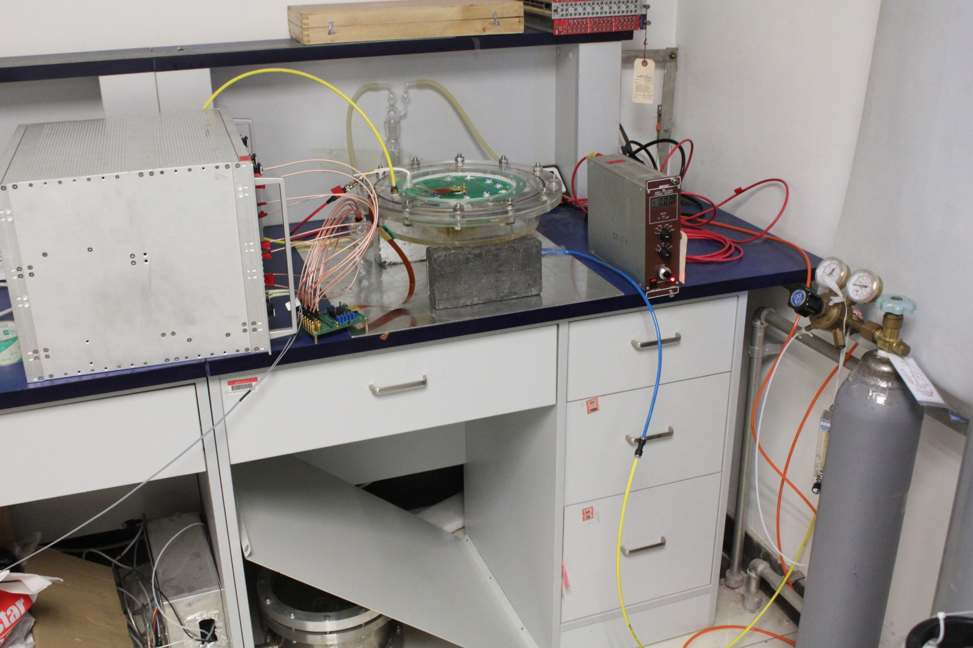
TPC+GEM
高压电源
数据获取系统
配气瓶
CASA
图13 实验系统实物图

Slide 14
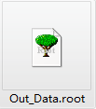
3 数据处理
3.1 数据处理流程
通过对FADC采集到的数据进行处理，得到能量信息和径迹信息，数据处理的主要流程如图14所示。
噪声
脉冲峰值
脉冲面积
过阈时间
读取计算
数据保存
原始数据
Root文件
能量信息
脉冲面积
dE/dx
位置+时间
径迹重建
图14 数据处理流程框图

Slide 15
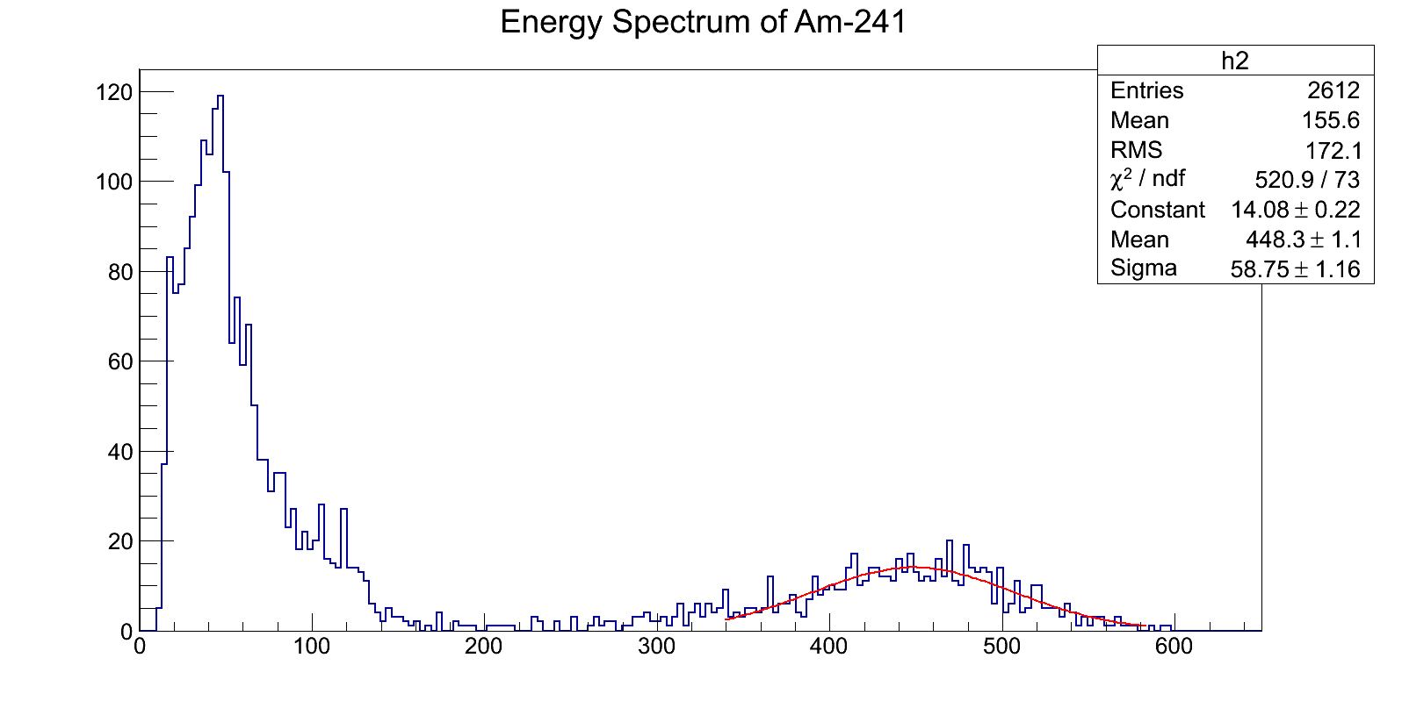
3.2 能量测量
首先，使用反符合法，即对只有pad2有信号而其它所有pad均无信号的event的沉积能量进行统计，所得结果如图所示。可在450道址附近观察到明显的全能峰，拟合结果显示，该峰的分辨率为30.8%。由于实验中使用的α放射源表面覆盖有一层金箔，本身的能量歧离约为10%，再考虑气体探测器的能量分辨率在20%左右，表明实验结果可靠。
图15 Alpha粒子能谱测量结果

Slide 16
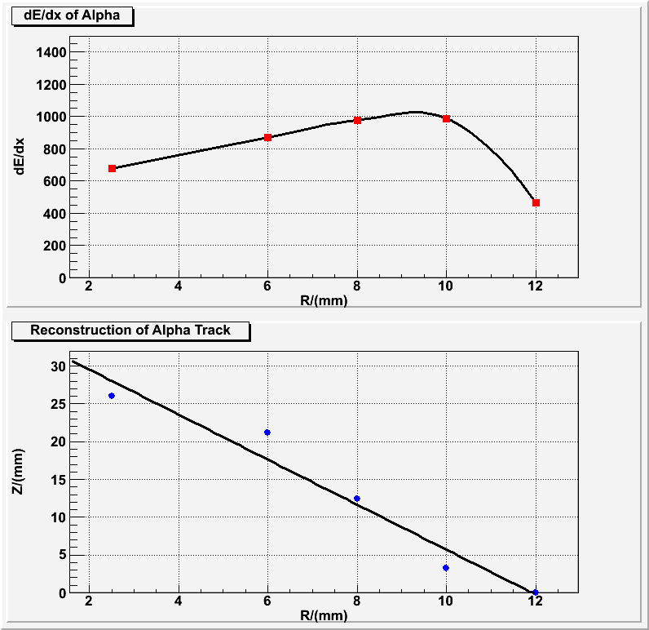
3.3 径迹重建

Slide 17
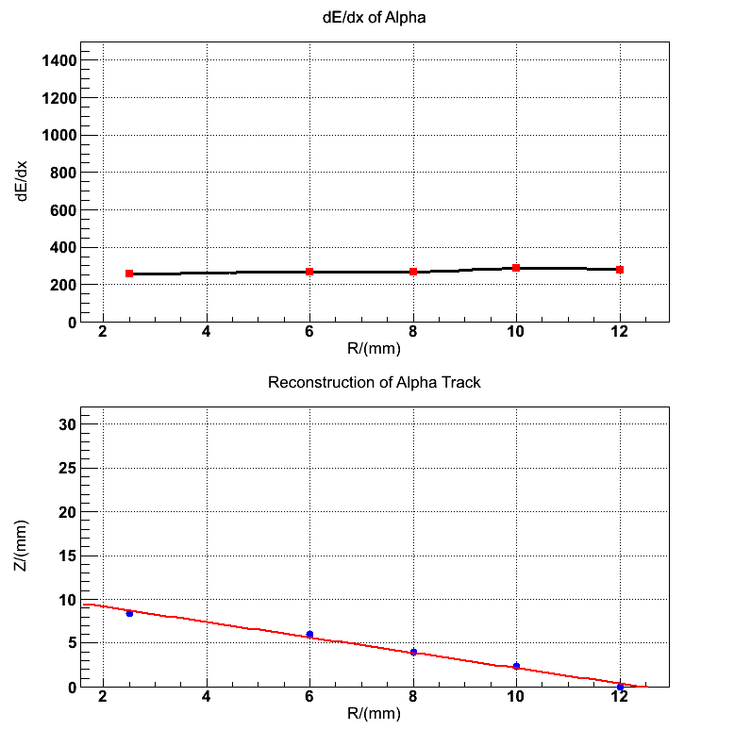
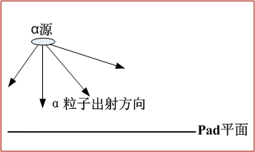
图16所示为重建得到的α粒子的一条径迹。右图上给出了α粒子dE/dx随R的变化情况，右图下给出了α粒子的重建径迹，其中横坐标为R方向，纵坐标为Z方向。
由图可以看出该径迹的出射角度较小，基本呈水平趋势。
图16 径迹重建结果

Slide 18
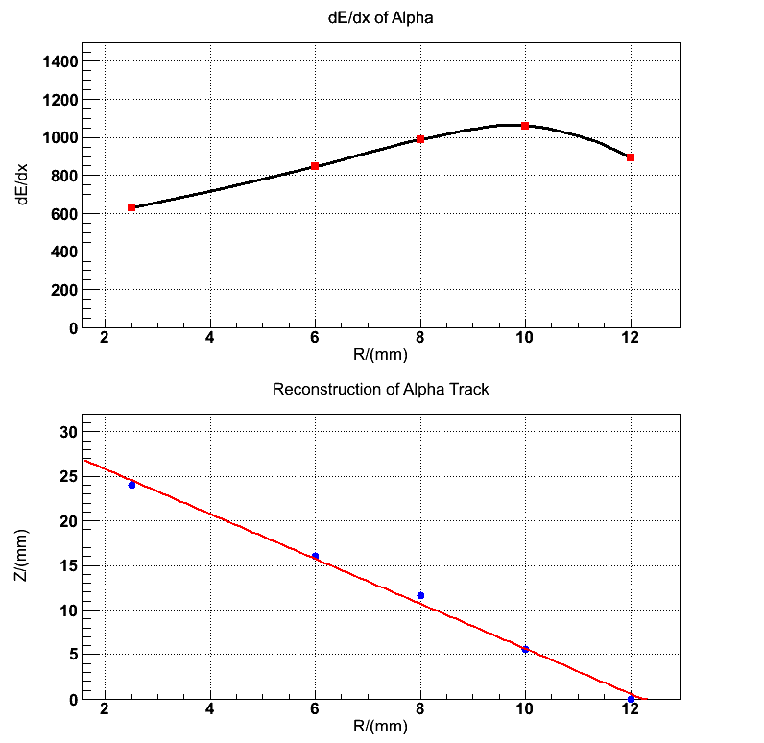
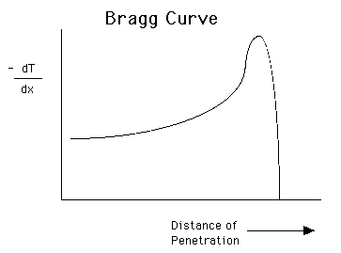
B.P.
dE/dx
ΔE
R
图17 Bragg峰理论计算
由图所示为重建得到的α粒子另一条径迹，可明显观察到Bragg峰的存在。
图18 径迹重建结果

Slide 19
4 结论与下一步计划
实现了α粒子的径迹重建和能量测量
得到了dE/dx，可用于粒子甄别
原理上验证了GEM-nTPC的工作原理
下一步计划
构建场笼，增大探测灵敏体积，提高探测效率
增加电子学读出通道数（480路读出）
设计完整的数据采集系统（DAQ，进行中…）
完善径迹重建算法
其他…

Slide 20
谢 谢

